Slide 1
GOSPODARSTVO BREŽULJKASTIH KRAJEVA REPUBLIKE HRVATSKE

Slide 2
Stanovnici brežuljkastog zavičaja bave se POLJOPRIVREDOM.
Kako je tlo slabije kvalitete, a reljef brdovit manje se bave ratarstvom, a više voćarstvom, vinogradarstvom i stočarstvom.
Zemljišni posjedi su maleni i usitnjeni i na njima stanovništvo uzgaja različite poljoprivredne kulture za vlastite potrebe i za prodaju.

Slide 3
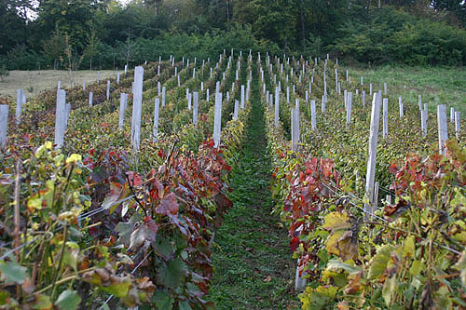
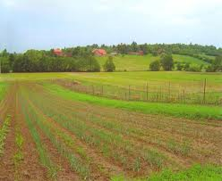

Slide 4
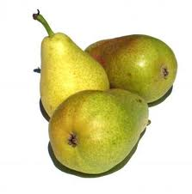
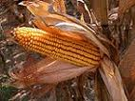
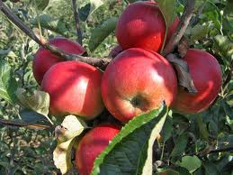
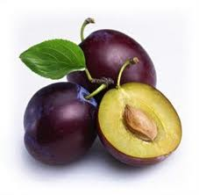
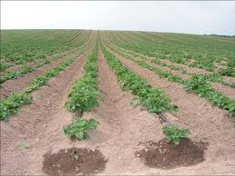
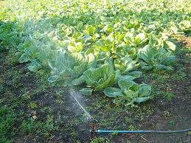
Uzgajaju se:
žitarice: kukuruz
povrće: kupus, krumpir
voće: jabuke, kruške, šljive

Slide 5
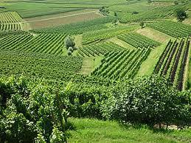
Za brežuljkaste prostore najtipičnija kultura je vinova loza.
Poznati vinogradarski i vinarski krajevi su oko Jastrebarskog, u Hrvatskom zagorju, Moslavini, Međimurju, na Plešivici i na području Papuka.

Slide 6
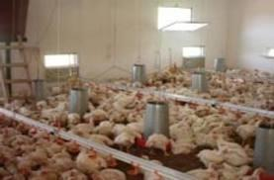
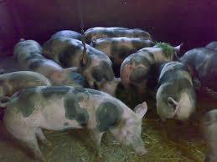
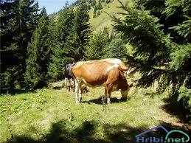
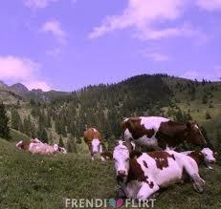
Poljoprivrednici se bave i stočarstvom.
Uzgajaju se svinje i perad, a manje goveda (Bilogora).
Brdoviti krajevi pogodni su za pašnjačko govedarstvo.
Što je to?

Slide 7
Važna gospodarska djelatnost je šumarstvo.
Najviše se iskorištavaju bukove šume Papuka, Psunja, Krndije, Zrinske gore, i dr.

Slide 8
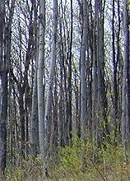
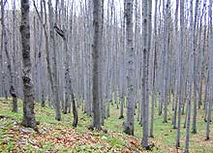
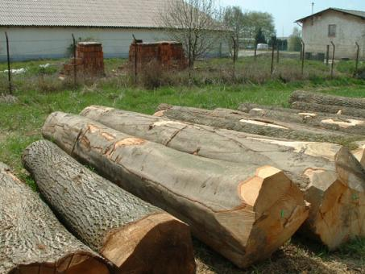
BUKVA
Najbolja su za ogrjev, ali i za poneki dio namještaja. Puno se koristi u građevini.

Slide 9
GRAB
Najkvalitetnije za ogrjev!

Slide 10
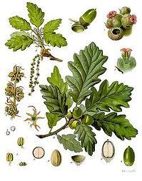
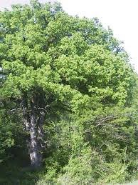
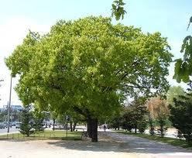
HRAST KITNJAK
Najbolje za izradu namještaja!

Slide 11
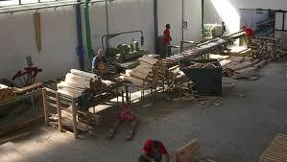
Brežuljkasti dijelovi nemaju mnogo industrijskih pogona.
Postoje uglavnom male tvornice tekstila i tvornice za preradu metala, ciglane i pilane.

Slide 12
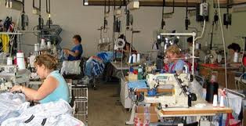
Malih pogona najviše je u Hrvatskom zagorju i Međimurju.

Slide 13
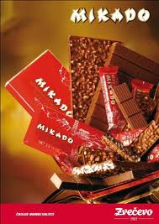
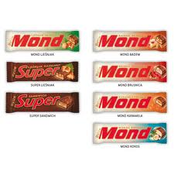
Tvornice

Slide 14
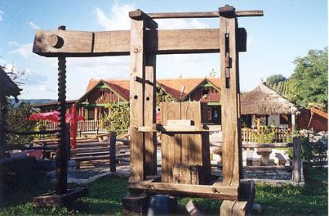
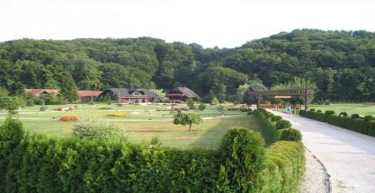
Brežuljkasti kraj obiluje prirodnim ljepotama.
Zato je sve razvijeniji turizam
(seoski i zdravstveni).

Slide 15
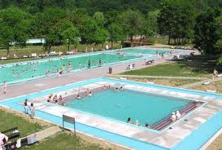
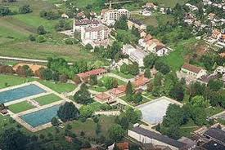
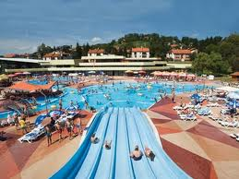
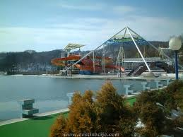
Zbog obilja termalnih i ljekovitih izvora vode ima mnogo toplica:
Krapinske toplice
Stubičke toplice
Tuheljske toplice
Varaždinske toplice

Slide 16
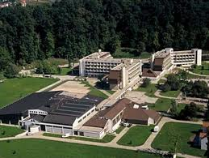
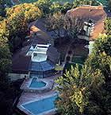
toplice Topusko
Daruvarske toplice

Slide 17
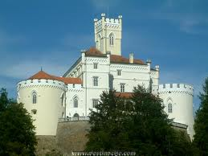
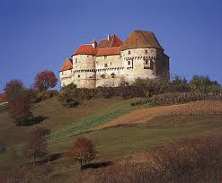
Brojni su i lijepi dvorci i utvrde:
VELIKI TABOR
TRAKOŠĆAN

Slide 18
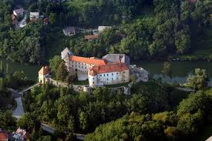
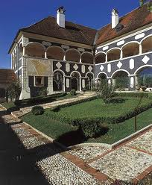
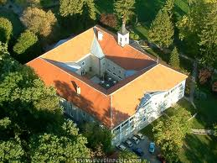
OZALJ
MILJANA
BEŽANEC

